Slide 1

Step 1
Позиционирование и Выравнивание

Slide 2
Способы позиционирования и Flex magic
position: absolute;
margin: 0 auto;
text-align: center;
vertical-align: middle;
display: flex;

Slide 3
Bootstrap
grid
floats
specificity
.row>.col>.elementClass
.clearfix
.pull-left
.pull-right
POINTS
0,0,0,0
style
ID
class,
attrs
tag
h2 .title
li:first-child h2 .title small

Slide 4
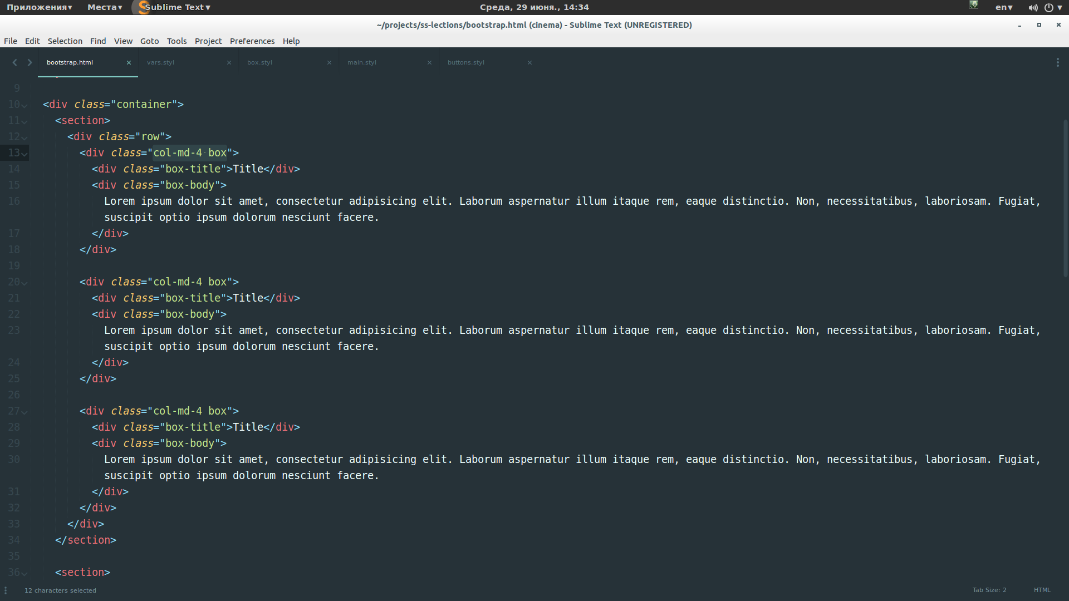

Slide 5
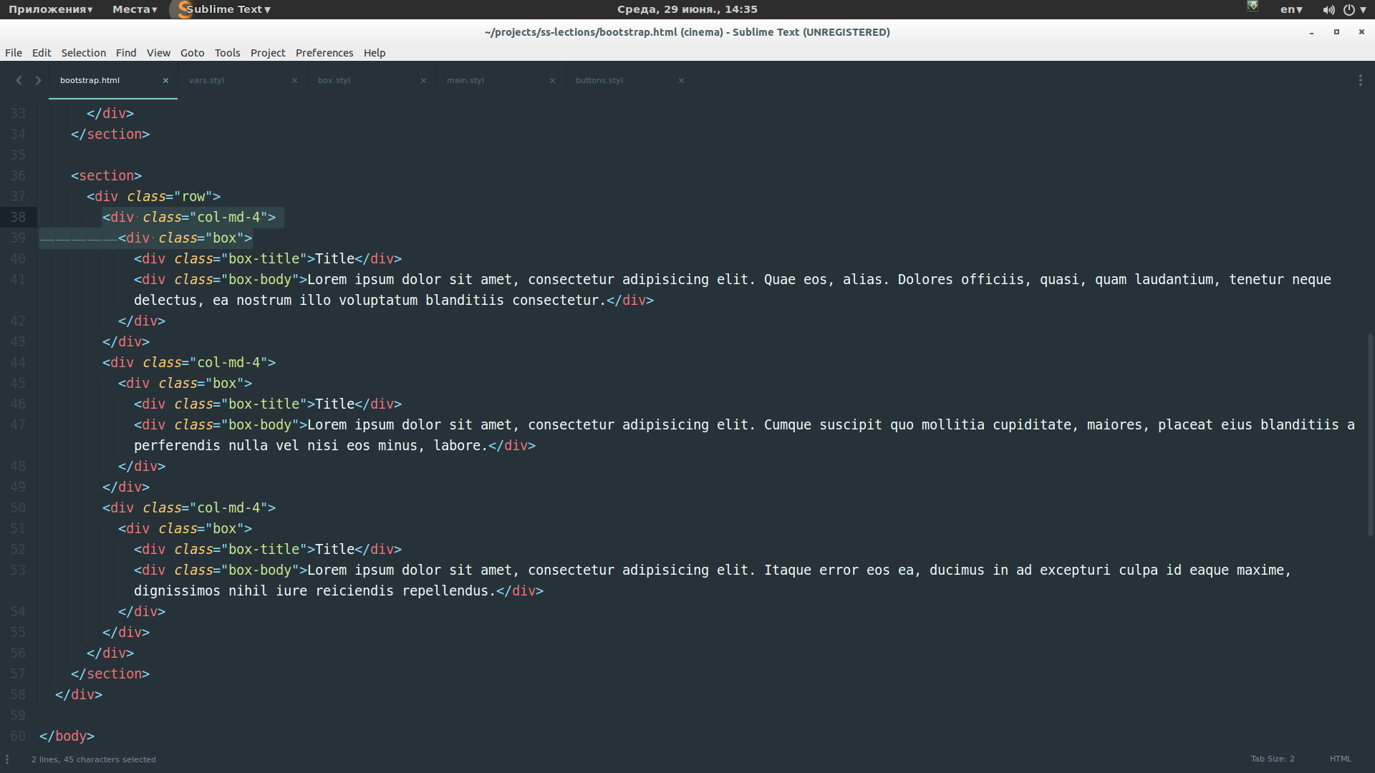

Slide 6
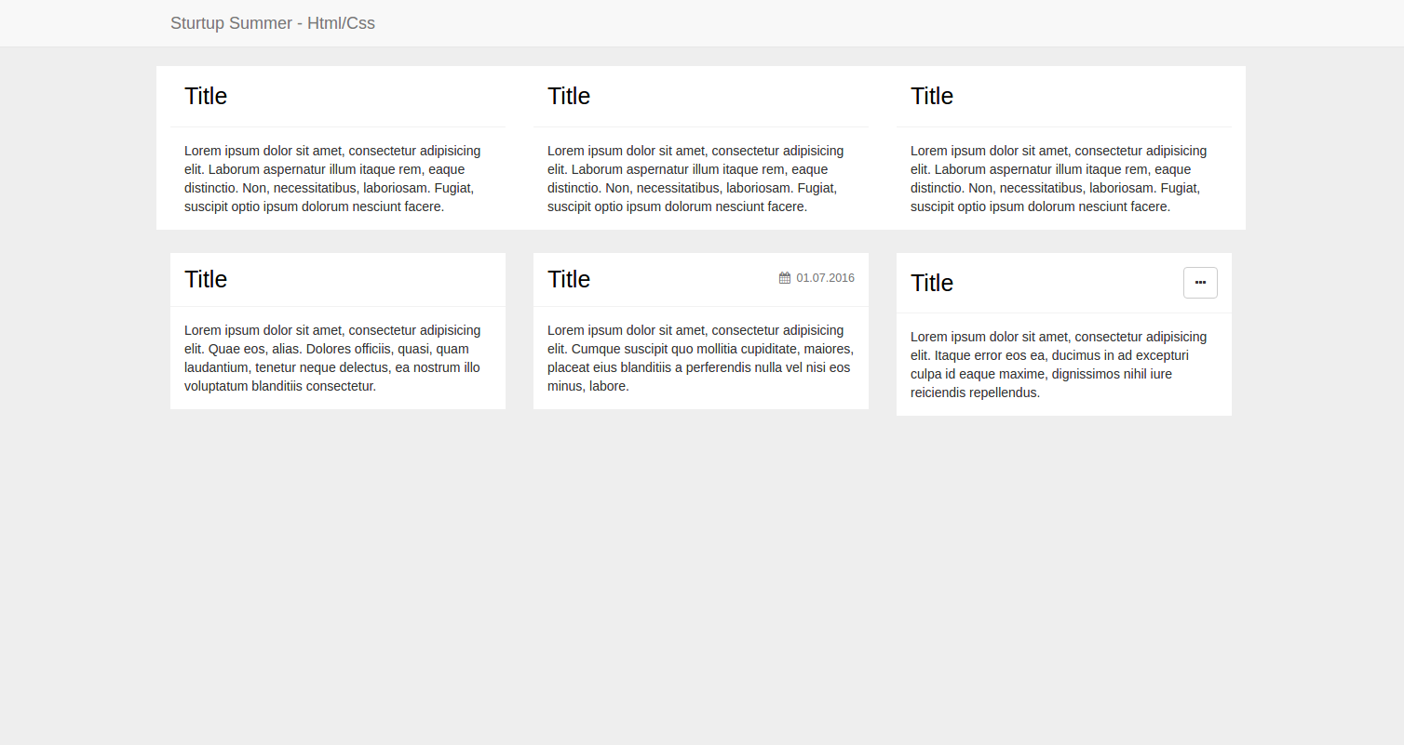

Slide 7
CSS animation
transition & keyframes

Slide 8
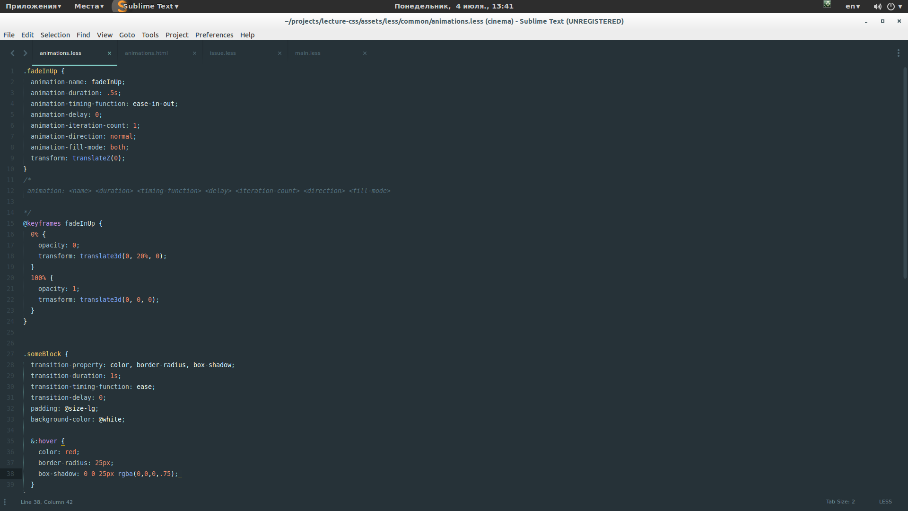

Slide 9
CSS preprocessors
LESS, Sass/Scss, Stylus

